Slide 1


Informe Solicitud de Mantencion de Muebles
Folio: R0000120
Punto: AVDA. AMÉRICO VESPUCIO 1501 RIPLEY TOLTÉN
Canal: GENERICO
Distribuidor: ROYM
Fecha Ingreso: 27-11-2014
Fecha Ejecución: 27-11-2014
Solicitante: Persona Prueba
Notas:

Slide 2
Presupuesto
Item | Cantidad | Monto
MESON 2011 REPARACIÓN DE CHAPAS MÓDULOS CHAPA CAJON / CHAPA VITRINA SIMPLE 22MM | 1 | 2532
MESON 2011 ENCHAPE POR MT 2 ALMA BLANCA DE 3MM ESPESOR | 1 | 24389
MESON 2011 VIDRIO TEMPLADO VIDRIO TEMPLADO DE 8MM CANTOS PULIDOS | 1 | 68565
Mano de Obra MESON 2011 | 1 | 30120
 | Total: | 125606

Slide 3
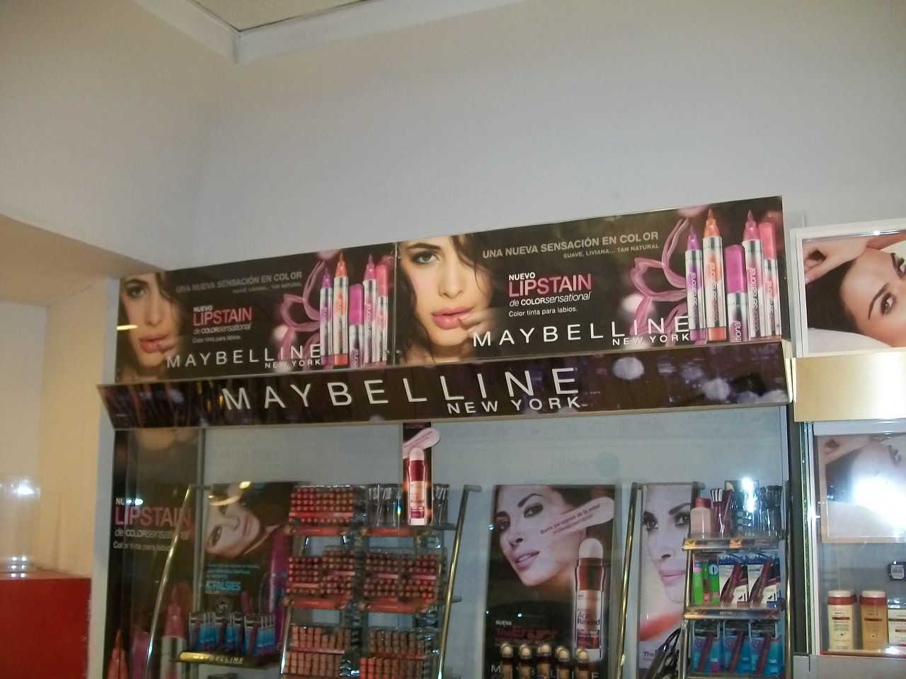
Acta

Slide 4
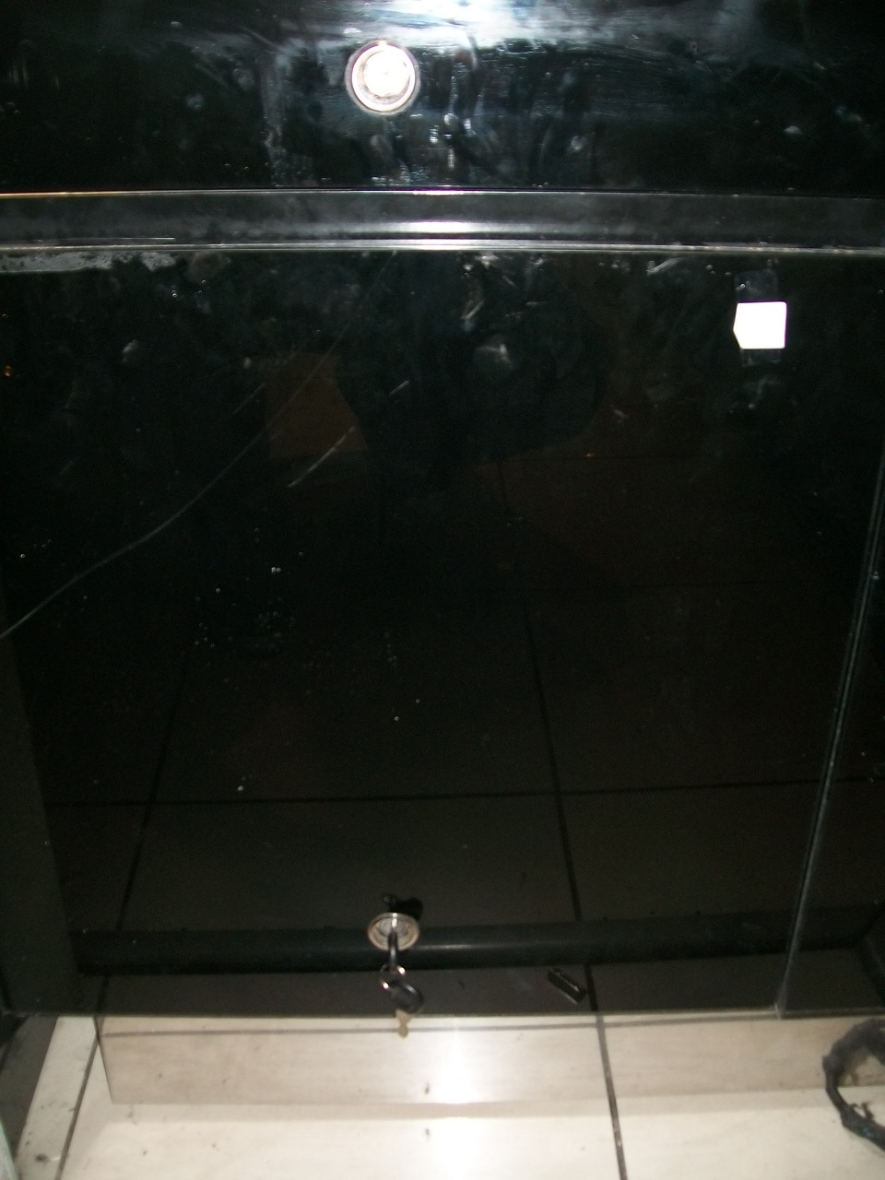
General

Slide 5
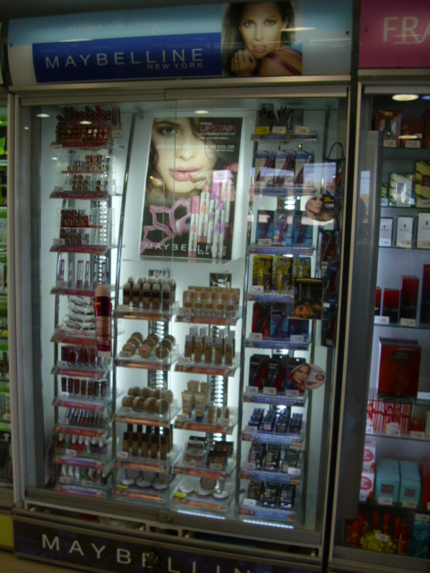
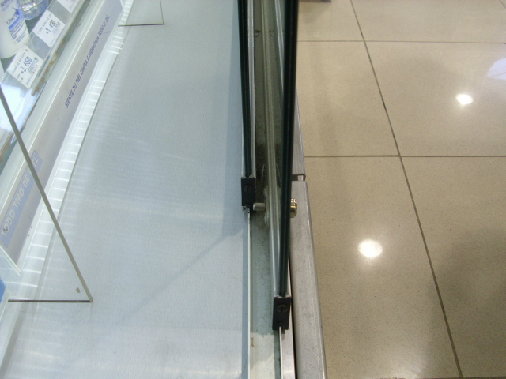
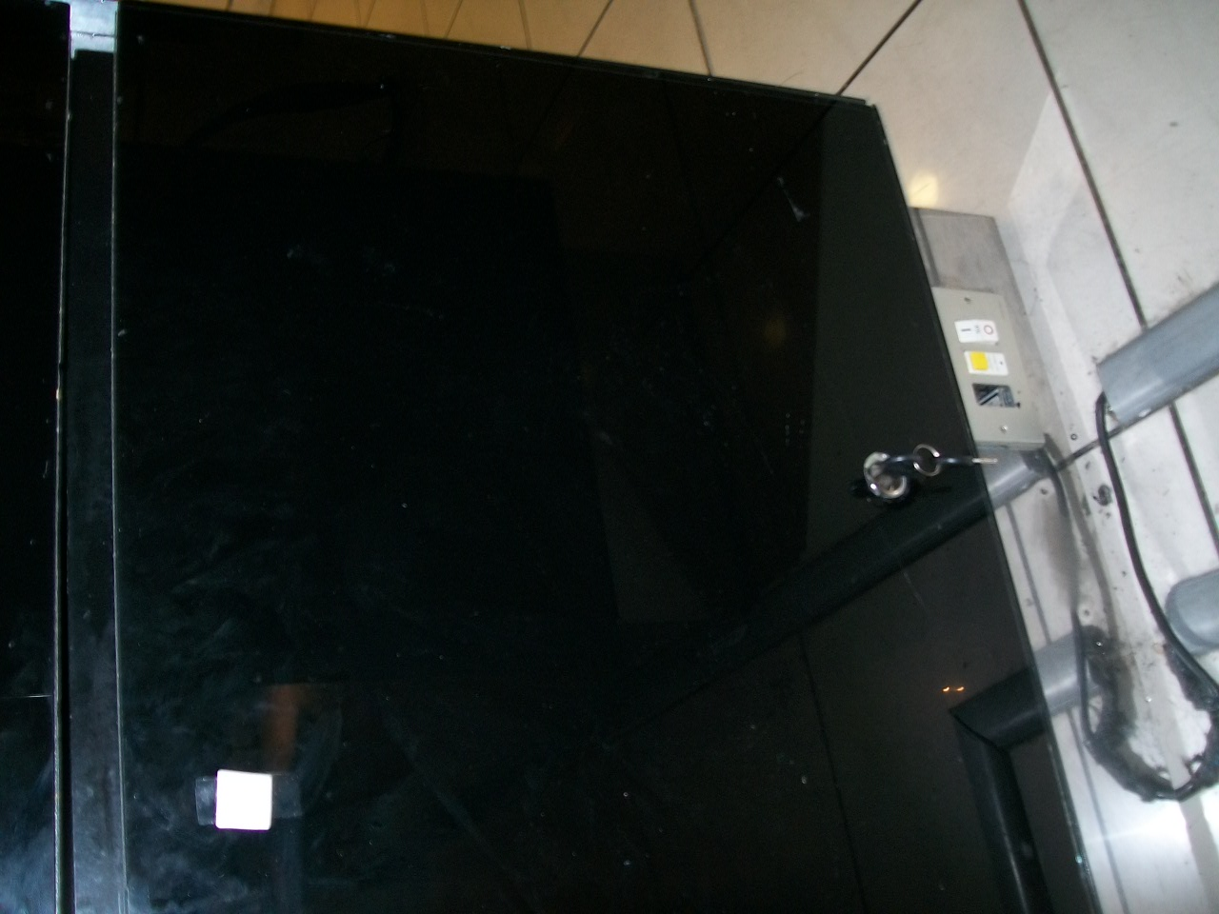
MESON 2011 REPARACIÓN DE CHAPAS MÓDULOS CHAPA CAJON / CHAPA VITRINA SIMPLE 22MM Antes

Slide 6
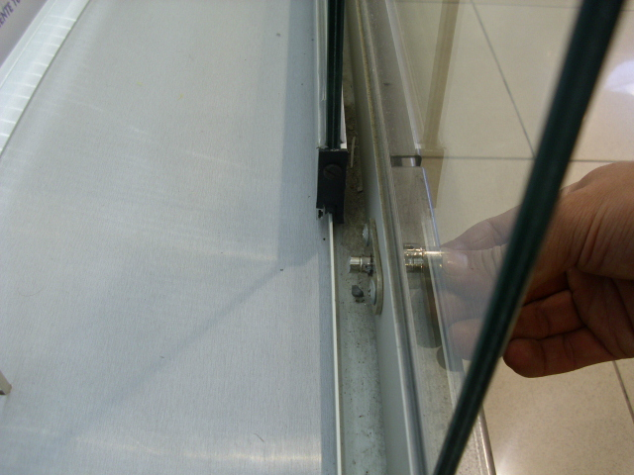
MESON 2011 REPARACIÓN DE CHAPAS MÓDULOS CHAPA CAJON / CHAPA VITRINA SIMPLE 22MM Despues

Slide 7
MESON 2011 ENCHAPE POR MT 2 ALMA BLANCA DE 3MM ESPESOR Antes

Slide 8
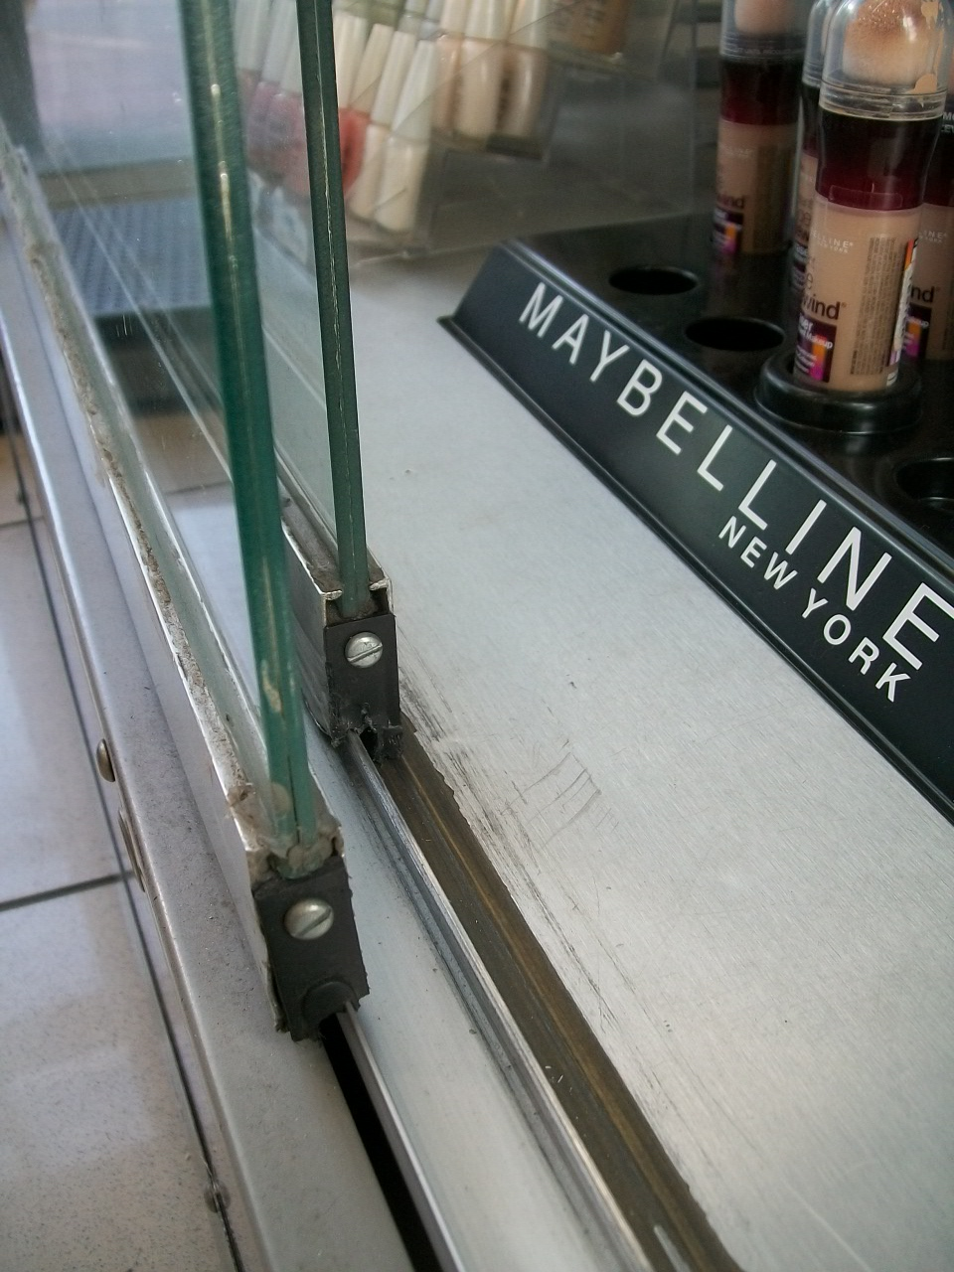
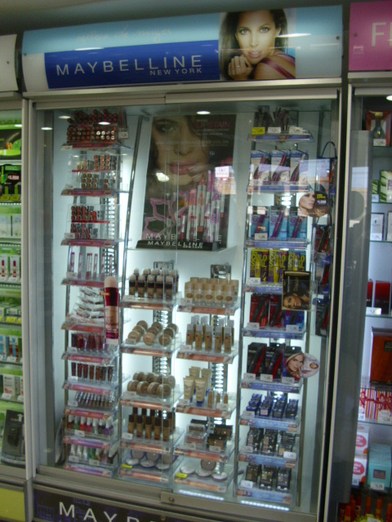
MESON 2011 ENCHAPE POR MT 2 ALMA BLANCA DE 3MM ESPESOR Despues

Slide 9
MESON 2011 VIDRIO TEMPLADO VIDRIO TEMPLADO DE 8MM CANTOS PULIDOS Antes

Slide 10
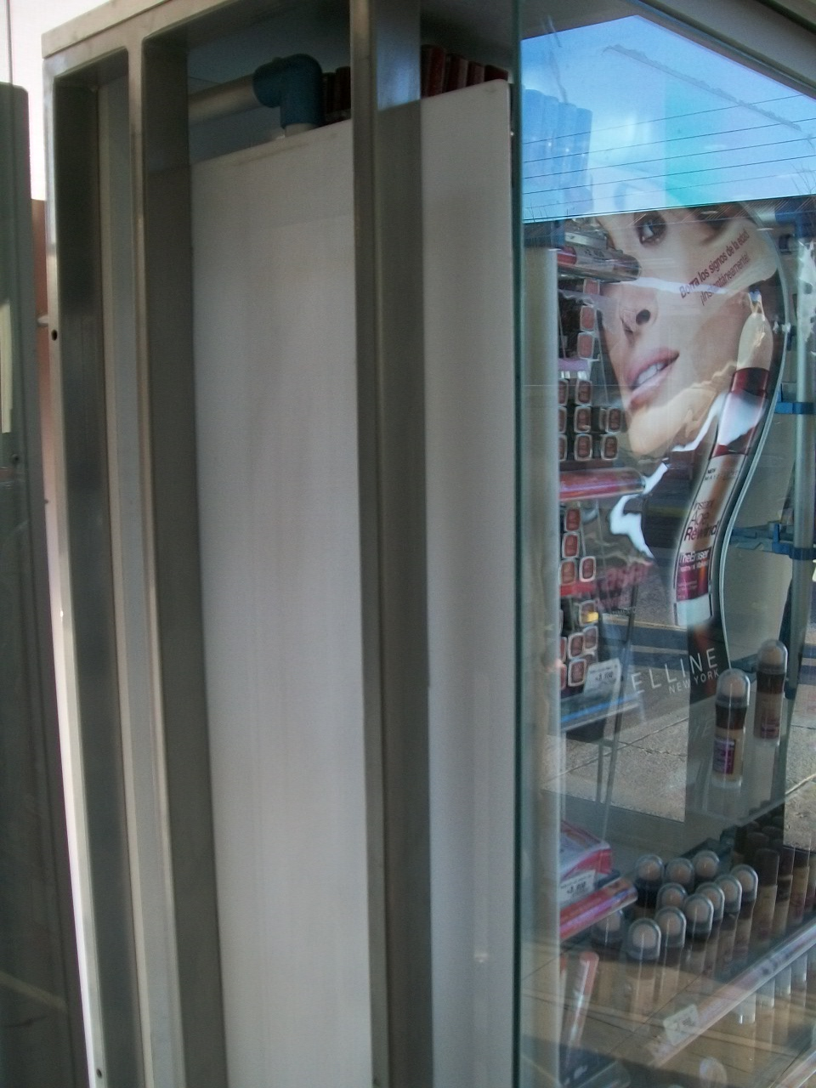
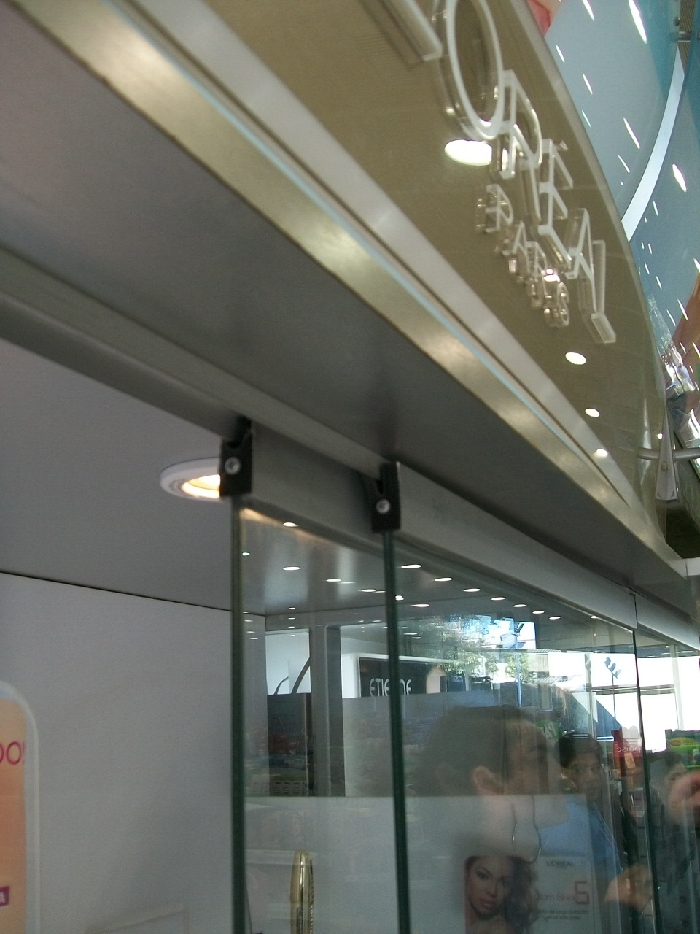
MESON 2011 VIDRIO TEMPLADO VIDRIO TEMPLADO DE 8MM CANTOS PULIDOS Despues

